Slide 1
감마분포의 친족분포들

Slide 2
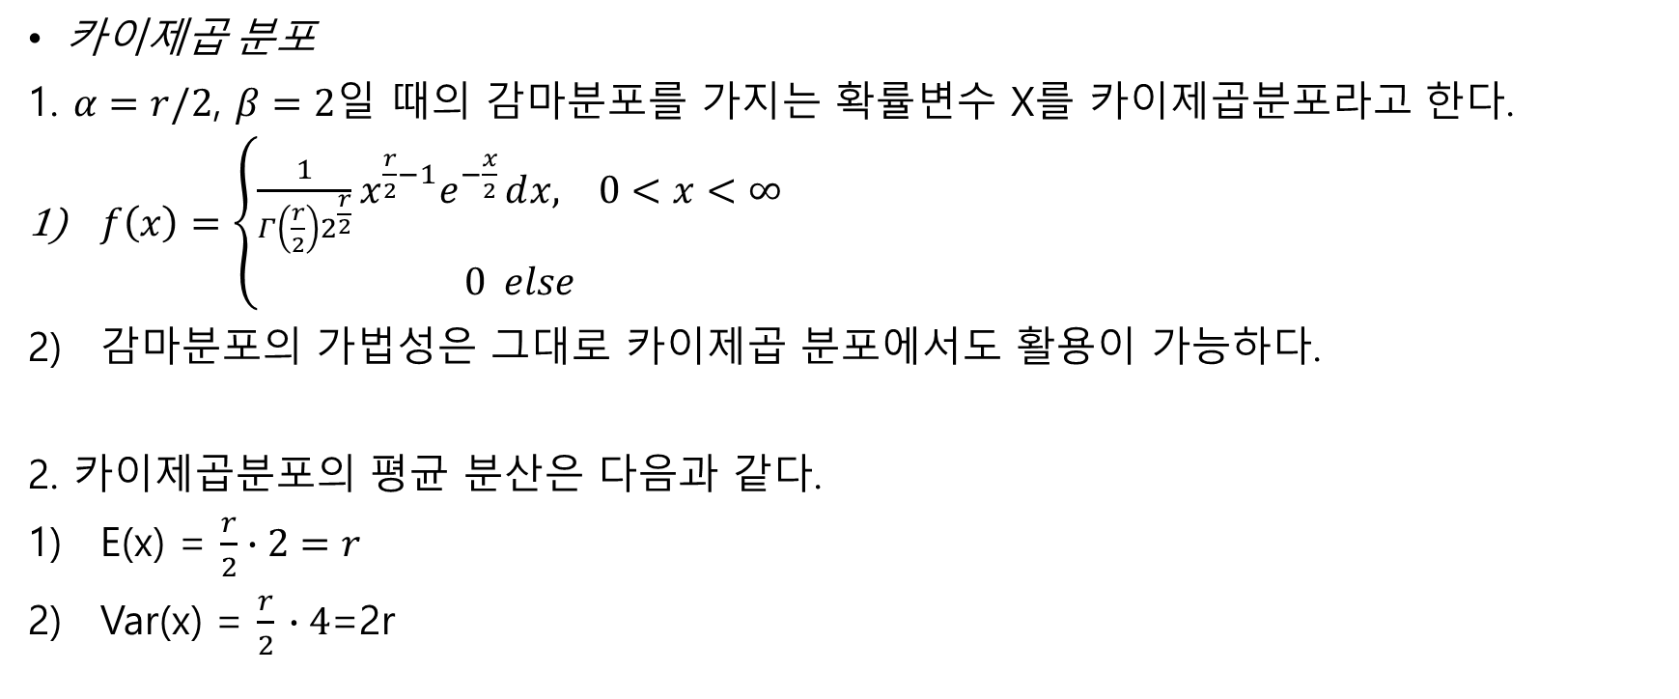
정의
카이제곱 분포
1. $α=r/2$, $β=2일$ 때의 감마분포를 가지는 확률변수 X를 카이제곱분포라고 한다.
$f\left(x\right)=\left\{\begin{aligned}\frac{1}{Γ\left(\frac{r}{2}\right)2^{\frac{r}{2}}}{x^{\frac{r}{2}−1}e}^{−\frac{x}{2}}ⅆx, 0<x<∞ \\ &0 else\end{aligned}\right.$
감마분포의 가법성은 그대로 카이제곱 분포에서도 활용이 가능하다.
2. 카이제곱분포의 평균 분산은 다음과 같다.
E(x) = $\frac{r}{2}∙2=r$
Var(x) = $\frac{r}{2}$ $∙4$=2r

Slide 3
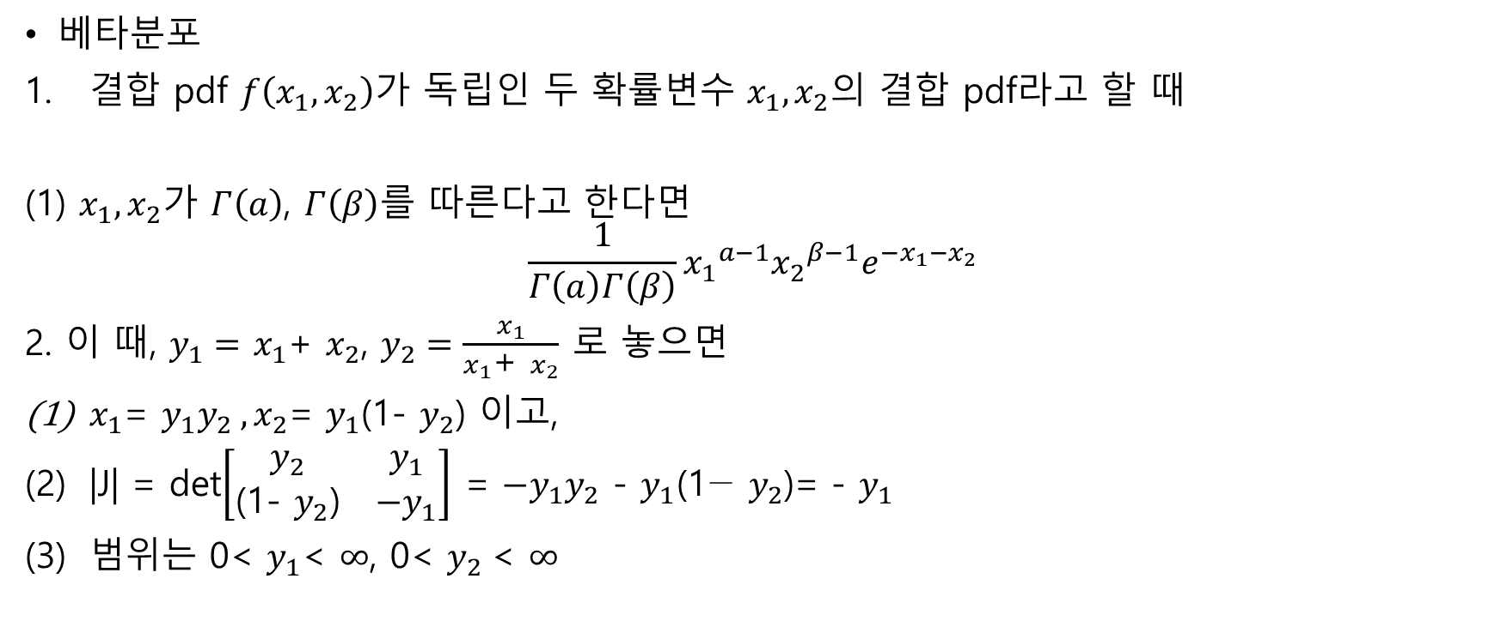
정의
베타분포
결합 pdf $f\left(x_{1},x_{2}\right)$가 독립인 두 확률변수 $x_{1},x_{2}$의 결합 pdf라고 할 때
(1) $x_{1},x_{2}$가 $Γ\left(a\right)$, $Γ\left(β\right)$를 따른다고 한다면 $$\frac{1}{Γ\left(a\right)Γ\left(β\right)}{{x_{1}}^{a−1}{x_{2}}^{β−1}e}^{−x_{1}−x_{2}}$$
2. 이 때, $y_{1}=$ $x_{1}$+ $x_{2}$, $y_{2}=\frac{x_{1}}{x_{1}\text{+} x_{2}}$ 로 놓으면
$x_{1}$= $y_{1}y_{2} , x_{2}$= $y_{1}$(1- $y_{2}$) 이고,
|J| = det$\left[\begin{matrix}y_{2} & y_{1} \\ \text{(1-} y_{2}\text{)} & −y_{1}\end{matrix}\right]$ = $−y_{1}y_{2}$ - $y_{1}\text{(1−} y_{2}\text{)}$= - $y_{1}$
범위는 0< $y_{1}$< $∞$, 0< $y_{2}$< $∞$

Slide 4
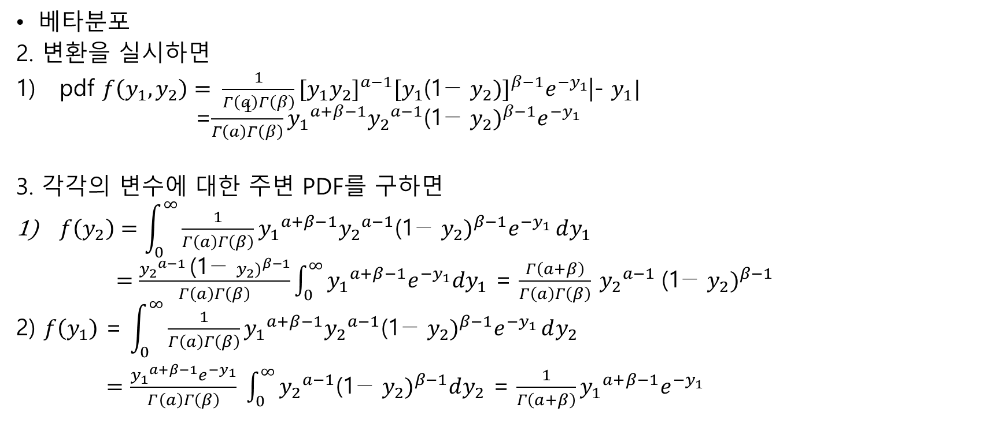
정의
베타분포
2. 변환을 실시하면
pdf $f\left(y_{1},y_{2}\right)= \frac{1}{Γ\left(a\right)Γ\left(β\right)}{{{[y}_{1}y_{2}]}^{a−1}{{[y}_{1}\text{(1−} y_{2})]}^{β−1}e}^{−y_{1}}$|- $y_{1}|$ =$\frac{1}{Γ\left(a\right)Γ\left(β\right)}{{y_{1}}^{a+β−1}{y_{2}}^{a−1}{\text{(1−} y_{2})}^{β−1}e}^{−y_{1}}$
3. 각각의 변수에 대한 주변 PDF를 구하면
$f\left(y_{2}\right)=\int_{0}^{∞}{\frac{1}{Γ\left(a\right)Γ\left(β\right)}{{y_{1}}^{a+β−1}{y_{2}}^{a−1}{\text{(1−} y_{2})}^{β−1}e}^{−y_{1}}ⅆy_{1}}$
$=\frac{{y_{2}}^{a−1}{ \text{(1−} y_{2})}^{β−1}}{Γ\left(a\right)Γ\left(β\right)}\int_{0}^{∞}{{y_{1}}^{a+β−1}e^{−y_{1}}dy_{1}}$ = $\frac{Γ\left(a+β\right)}{Γ\left(a\right)Γ\left(β\right)}$ ${y_{2}}^{a−1}{ \text{(1−} y_{2})}^{β−1}$
2) $f\left(y_{1}\right)$ = $\int_{0}^{∞}{\frac{1}{Γ\left(a\right)Γ\left(β\right)}{{y_{1}}^{a+β−1}{y_{2}}^{a−1}{\text{(1−} y_{2})}^{β−1}e}^{−y_{1}}ⅆy_{2}}$ $=$ $\frac{{y_{1}}^{a+β−1}e^{−y_{1}}}{Γ\left(a\right)Γ\left(β\right)} \int_{0}^{∞}{{y_{2}}^{a−1}{\text{(1−} y_{2})}^{β−1}ⅆy_{2}}$ = $\frac{1}{Γ\left(a+β\right)}{y_{1}}^{a+β−1}e^{−y_{1}}$

